Slide 1

一字开花
（ ）
（ ）
（ ）
春
（ ）
（ ）
（ ）

Slide 2
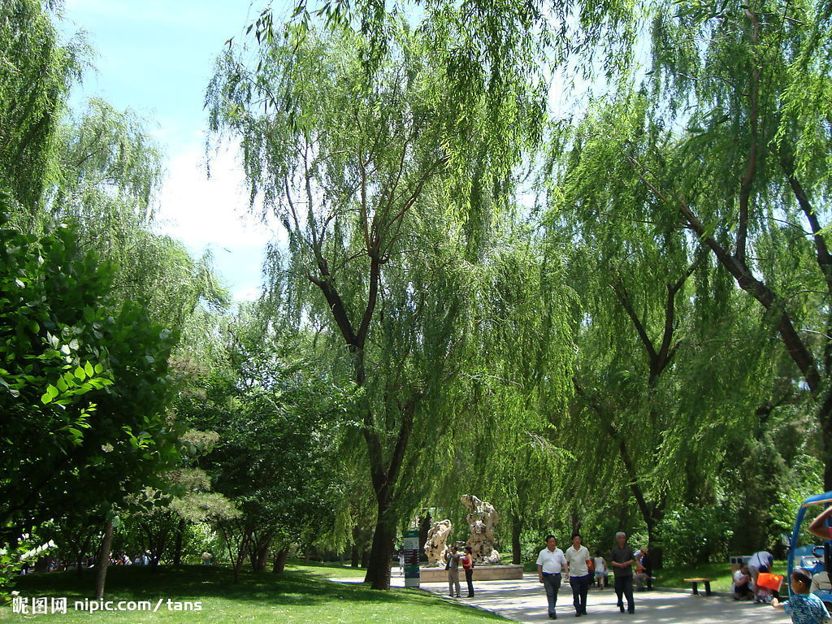

Slide 3
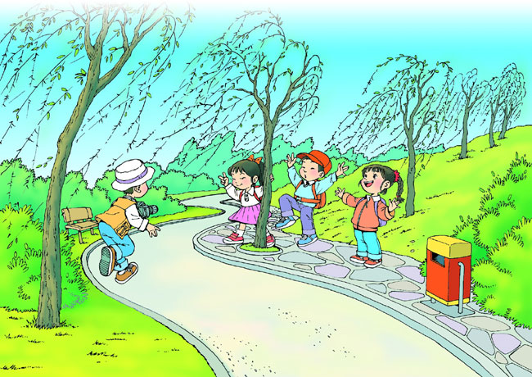
1.柳树醒了

Slide 4
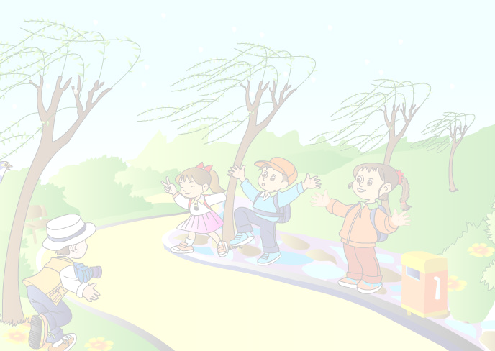
春雷跟柳树说话了，
说着说着，
小柳树呀，醒了。
春雨给柳树洗澡了，
洗着洗着，
小柳枝哟，软了。
春风给柳树梳头了，
梳着梳着，
小柳梢啊，绿了。
春燕跟柳树捉迷藏了，
藏着藏着，
小柳絮呀，飞了。
柳树跟孩子们玩耍了，
玩着玩着，
小朋友们，长高了… …
柳 树 醒 了

Slide 5

我会认
xǐng
léi
zǎo
zhī
醒 雷 澡 枝
软 梳 梢 耍
ruǎn
shū
shāo
shuǎ

Slide 6
我会认
醒 雷 澡 枝
软 梳 梢 耍

Slide 7

醒
苏 醒
清 醒
睡 醒

Slide 8
雷
打 雷
雷 雨
雷 电

Slide 9
澡
洗 澡
澡 盆
澡 堂

Slide 10
枝
树 枝
柳 枝
枝 条

Slide 11
软
软 笔
松 软
软 盘

Slide 12
梢
树 梢
柳 梢
发 梢

Slide 13
耍
玩 耍
戏 耍

Slide 14
梳
梳洗
梳头

Slide 15








软
澡
耍
雷
梳
枝
梢
醒

Slide 16
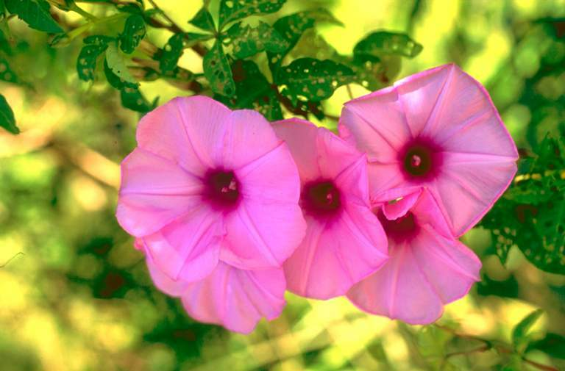
醒 枝 梢 话
雷 软 耍 朋 高
澡 梳 说 友 春

Slide 17
⑴木上三张口，同时把水流，用它做什么？沐浴洗身子──“澡”。
⑵大雨落在田地上──“雷”。
⑶自行车轮胎缺少气──“软”。
⑷木旁小月亮——“梢”。
⑸别看一支木，撑开成大树，无它叶难长，无它树变秃——“枝”。
⑹跟“要”是兄弟——“耍”。

Slide 18
春雷跟柳树说话了，
说着说着，
小柳树呀，醒了。
春雨给柳树洗澡了，
洗着洗着，
小柳枝哟，软了。
春风给柳树梳头了，
梳着梳着，
小柳梢啊，绿了。
春燕跟柳树捉迷藏了，
藏着藏着，
小柳絮呀，飞了。
柳树跟孩子们玩耍了，
玩着玩着，
小朋友们，长高了… …
柳 树 醒 了
返回

Slide 19

春雷跟柳树说话了，说着说着， 小柳树呀，醒了。
春雷跟柳树说话了，说着说着， 小柳树呀，醒了。

Slide 20
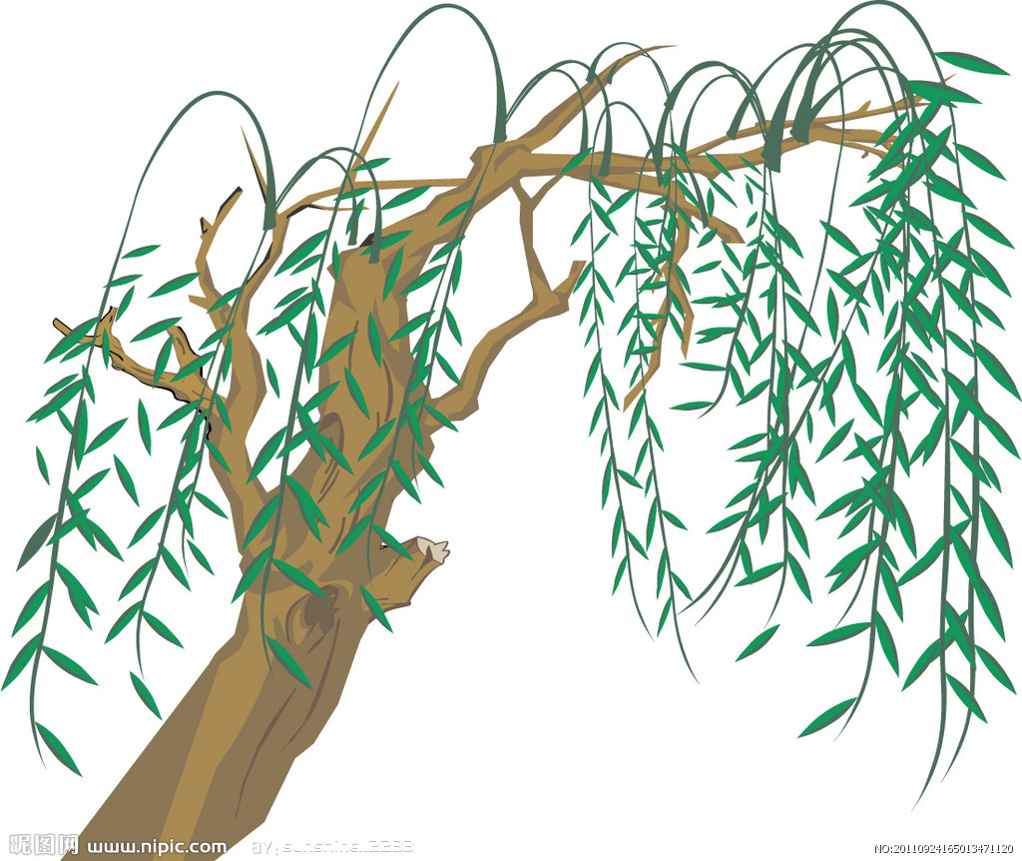
春雨跟柳树洗澡了，洗着洗着， 小柳枝呀，软了。
春雨跟柳树洗澡了，洗着洗着， 小柳枝呀，软了。

Slide 21

春风跟柳树梳头了，梳着梳着， 小柳梢呀，绿了。
春风跟柳树梳头了，梳着梳着， 小柳梢呀，绿了。

Slide 22


春燕跟柳树捉迷藏了，捉着捉着， 小柳絮呀，飞了。

Slide 23
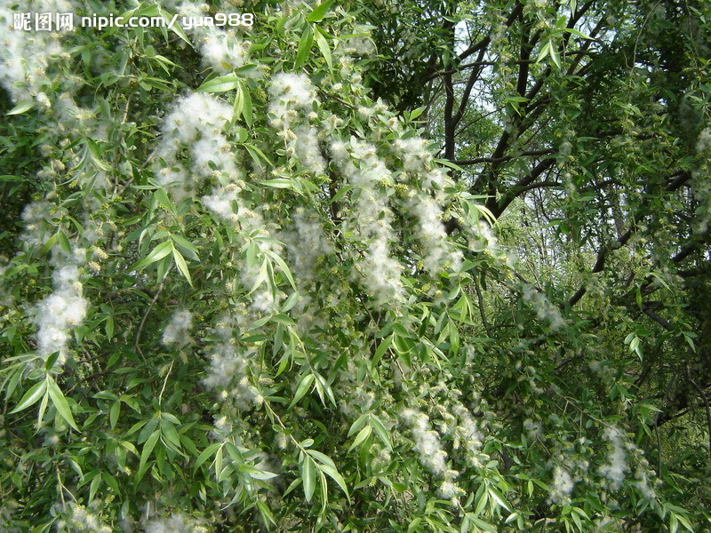

Slide 24
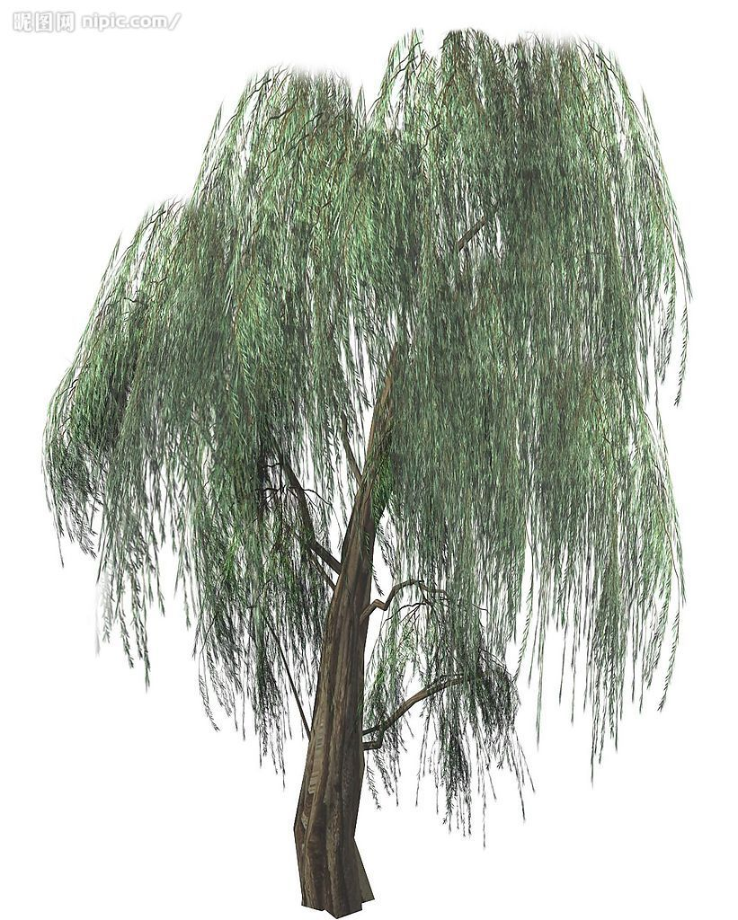


耍
柳树跟孩子们玩耍了，玩着玩着， 小朋友们，长高了。
耍
要

Slide 25

边听边想：
1、说说柳树是在谁的帮助醒了？
柳树在春雷的帮助下醒了。
2、柳树醒了是什么意思？
柳树发芽了。
3、柳树有哪些朋友呢？
春雷、春雨、春风、春燕、孩子们。

Slide 26

柳树
柳梢
小朋友
柳枝
柳絮
醒了
长高了
软了
绿了
飞了

Slide 27
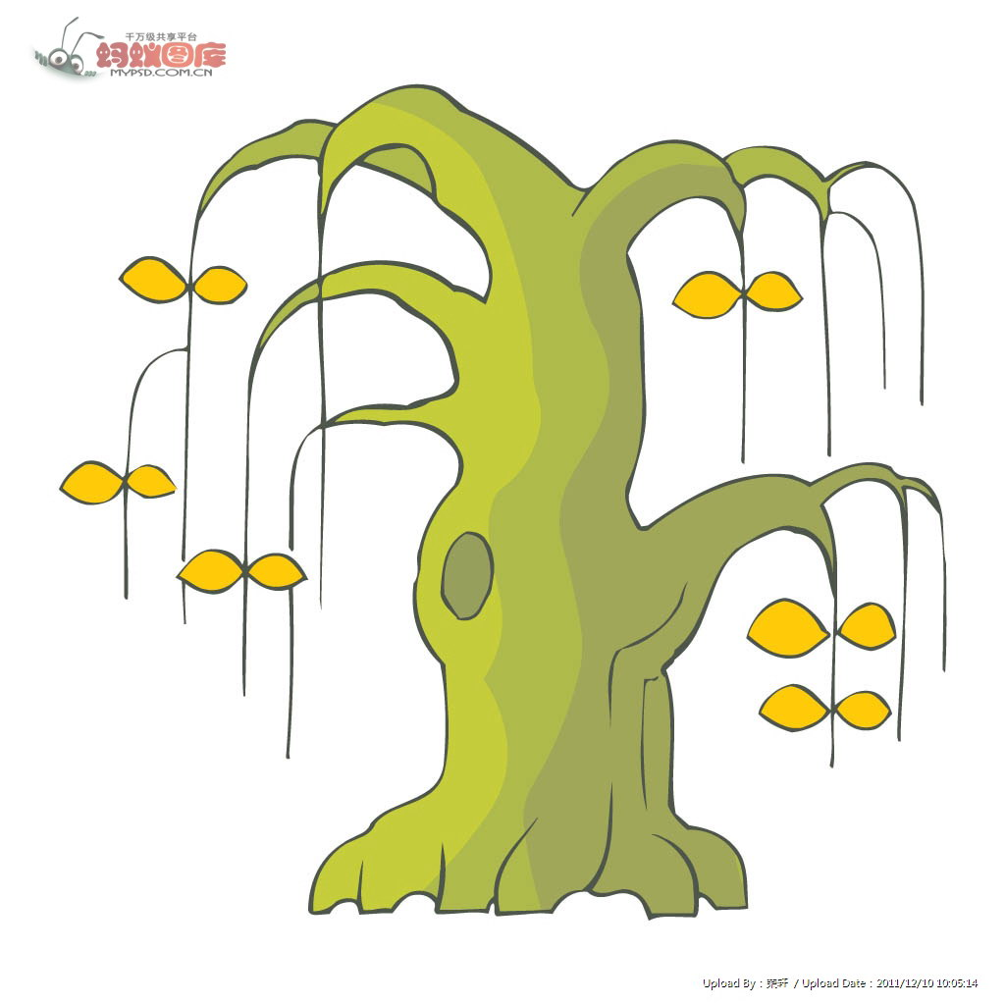
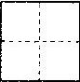
说
话
春
朋
友
高

Slide 28
课堂活动:
请你仿照课文编写诗句,再说一说.
小草
春天跟_______说话了，
说着说着，
______________________。
小草伸伸懒腰钻出了地面
春天跟小河说话了，
说着说着，
小河欢快地唱着歌儿从山上跑了下来。

Slide 29
请你填一填：
青蛙
春天到了，______醒来了,
_______开了,____发芽了,
_____开花了,_____钻出来了,
_____游来游去。
迎春花_
柳树
桃树
小草
小鱼
绿色圃中小学教育网http://www.lspjy.com

Slide 30
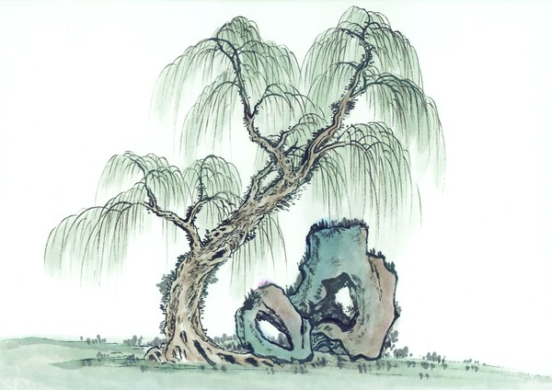
柳树爷爷
柳树爷爷，喜欢钓鱼。
长长枝条，伸进水里。
河水黑了，鱼儿没了。
柳树爷爷，坐着叹气。

Slide 31
小丫丫和春天
小丫丫，往溪边一蹲，
柳条儿，朝水里一伸，
妈妈问她干什么？
丫丫回答顶认真：
“春天藏在小溪里，
我用柳条儿来钓春。”
绿色圃中小学教育网http://www.lspjy.com

Slide 32
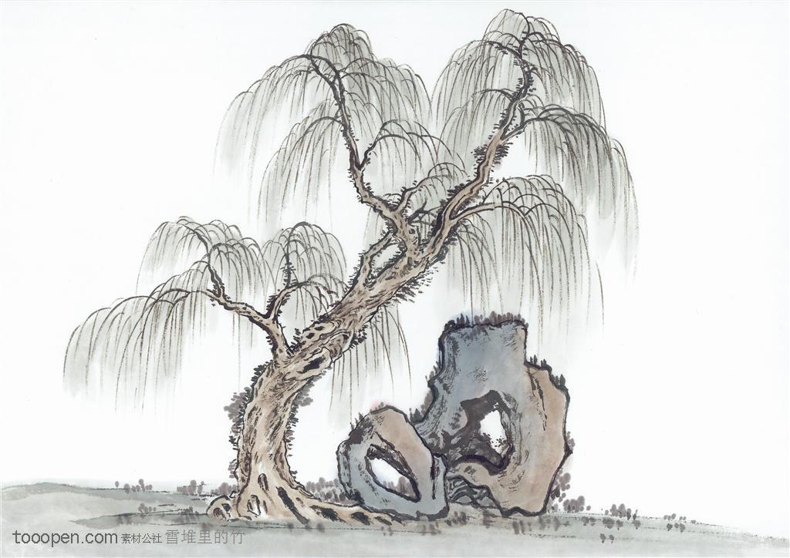
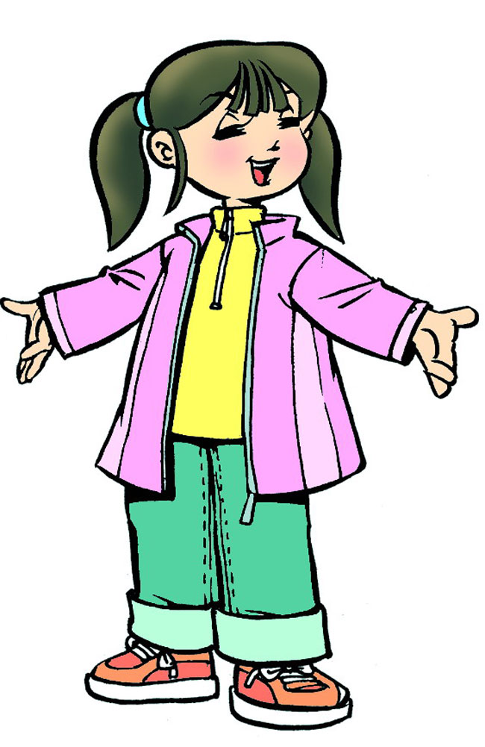
在春天里,还有什么醒了呢?

